Slide 1


ZAIRA DANIELA HURTADO
Impulsa tu negocio con power bi: De los datos a la acción

Slide 2






Slide 3

Impulsa tu negocio con power bi: De los datos a la acción

Slide 4
Imaginen llegar cada mañana a su negocio y tener que tomar decisiones cruciales a ciegas...

Slide 5


TODO MANUAL
Don Luis
Intuición para decidir cuanto comprar
Ganancias NULAS

Slide 6

Los negocios que usan datos para tomar decisiones dejan de depender de la intuición y comienzan a crecer de forma inteligente. Power BI no solo es una herramienta, es una brújula para el éxito.

Slide 7
Pero, ¿qué pasaría si pudieran...
PD: el dinero nunca deja de rentar

Slide 8
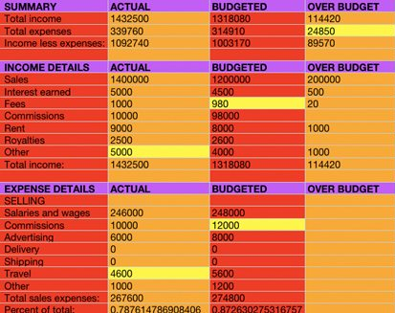
Transformar
Tener los datos a la mano implica :

Slide 9
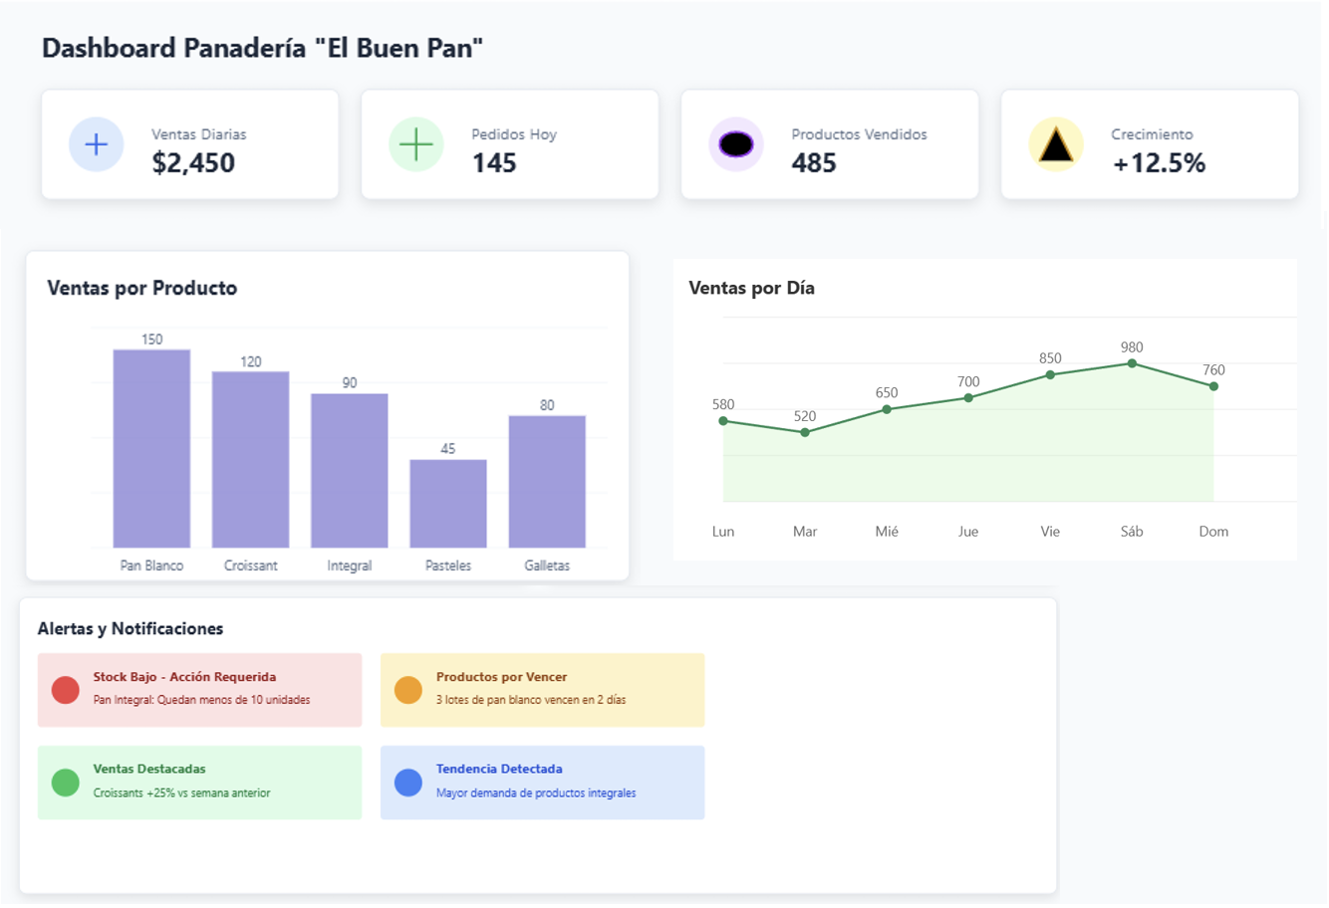
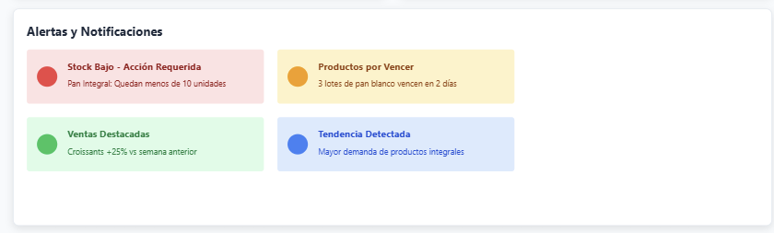

Slide 11
Vamos a DAX
PD: el dinero nunca deja de rentar

Slide 12
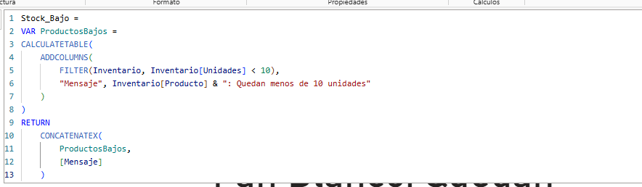
PD: el dinero nunca deja de rentar

Slide 13
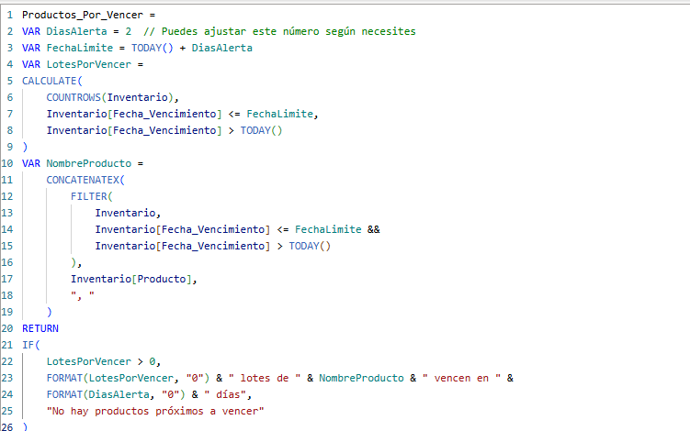
PD: el dinero nunca deja de rentar

Slide 14
PD: el dinero nunca deja de rentar

Slide 15

¿Cómo se que quiero medir?
PD: el dinero nunca deja de rentar

Slide 16
KPIs fundamentales

Slide 17



Slide 18
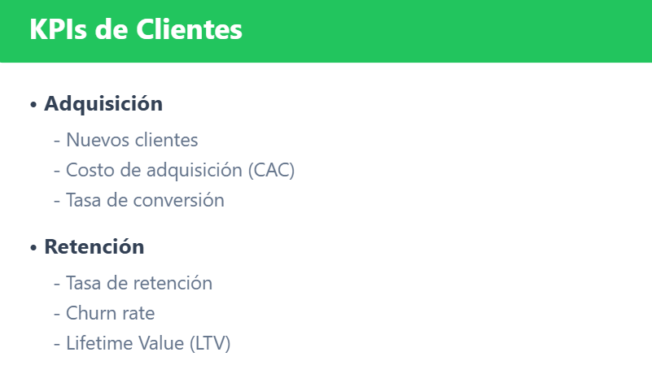


Slide 19
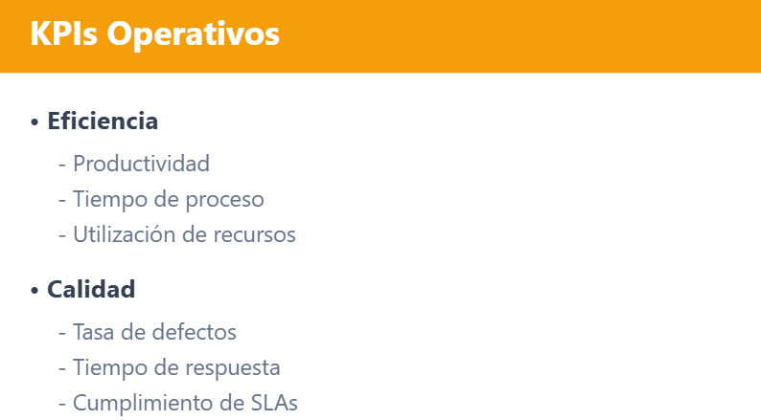


Slide 20



Slide 21
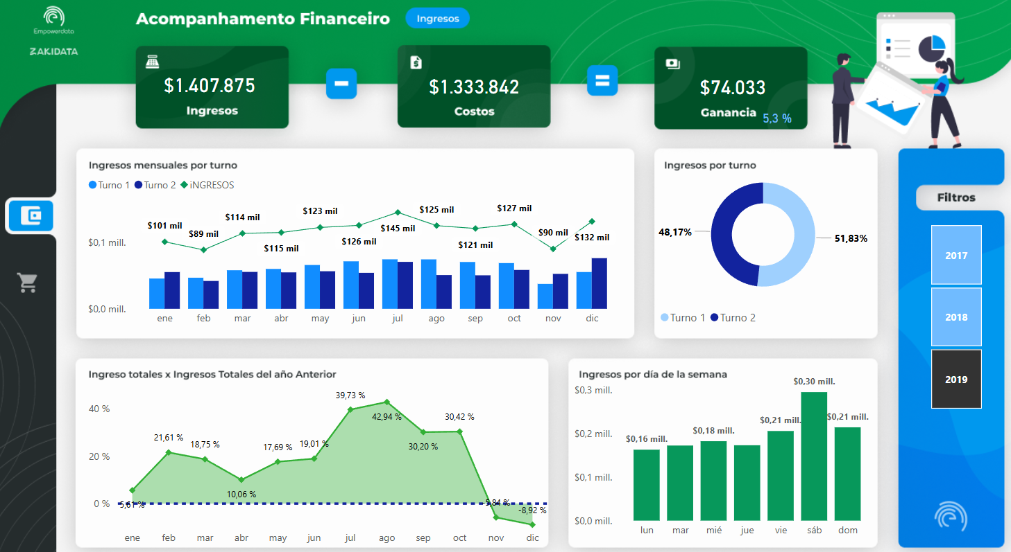
PD: el dinero nunca deja de rentar

Slide 22
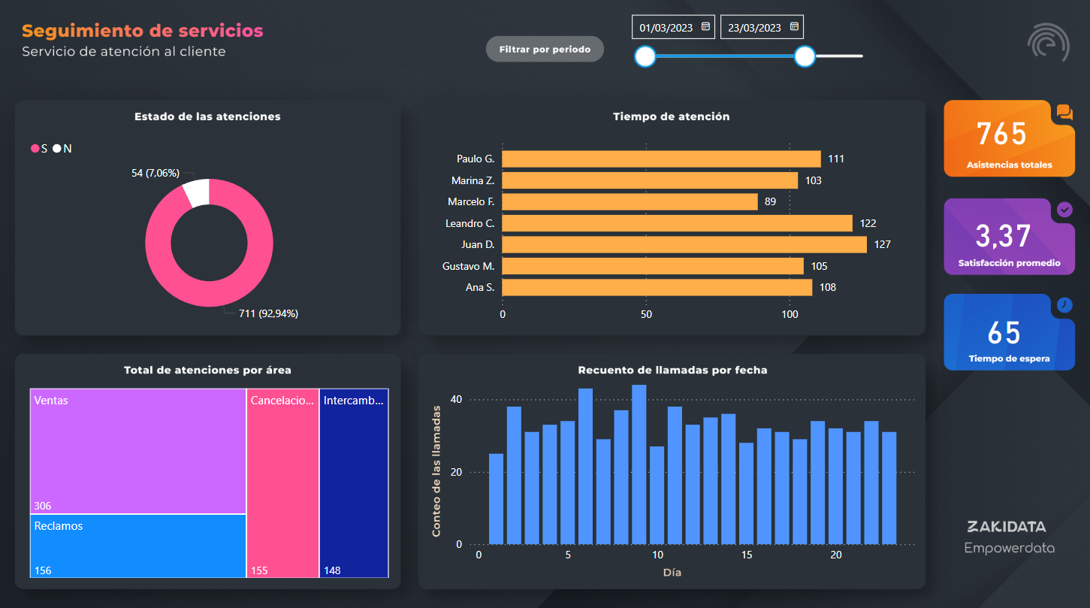
PD: el dinero nunca deja de rentar

Slide 23


GRACIASSSS

